Slide 1
PALABRAS DEL DIA Jardín de niños pedro calderón de la barca educadora: Beatriz Alicia Alonso narvaez praxedis guerrero durango

Slide 2
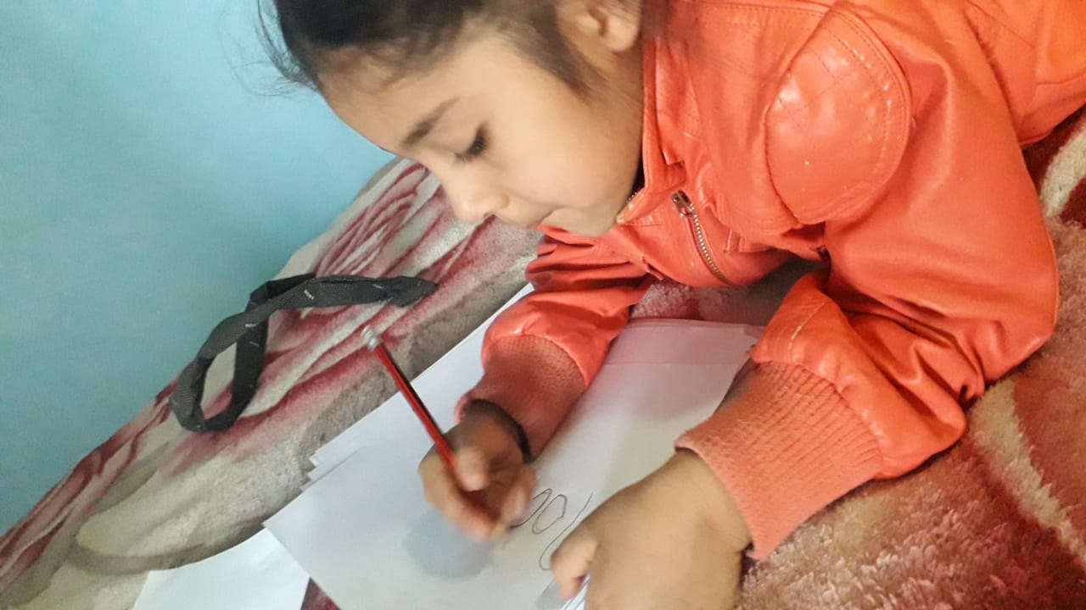

Slide 3
